Slide 1
H. AYUNTAMIENTO ZAPOTLAN DEL REY, JALISCO. ADMINISTRACION 2015/ 2018.
PROGRAMA DE MEJORA

Slide 2
LA INSTANCIA DE LA MUJER, EL CENTRO DE SALUD, LAS ESCUELAS PRIMARIAS DE AMBOS TURNOS.
IMPARTEN PLATICAS SOBRE LA IMPORTANCIA DE VALORES, TIPOS DE VIOLENCIA, ENFERNEDADES CONTAGIOSAS, ENTRE OTROS TEMAS DE INTERES PARA LOS PADRES.
ESTAS CONFERENCIAS SE LLEVAN A CABO CADA 2 MESES PARA FORTALECER VALORES ESENCIALES EN LAS FAMILIAS Y EN LAS ESCUELAS. ADEMÁS DE CONVIVIR Y EDUCAR.
PRETENDIENDO CON ESTO ERRADICAR LA VIOLENCIA Y FORTALECER LA COMUNICACIÓN ENTRE PADRES, MAESTROS E HIJOS.

Slide 3
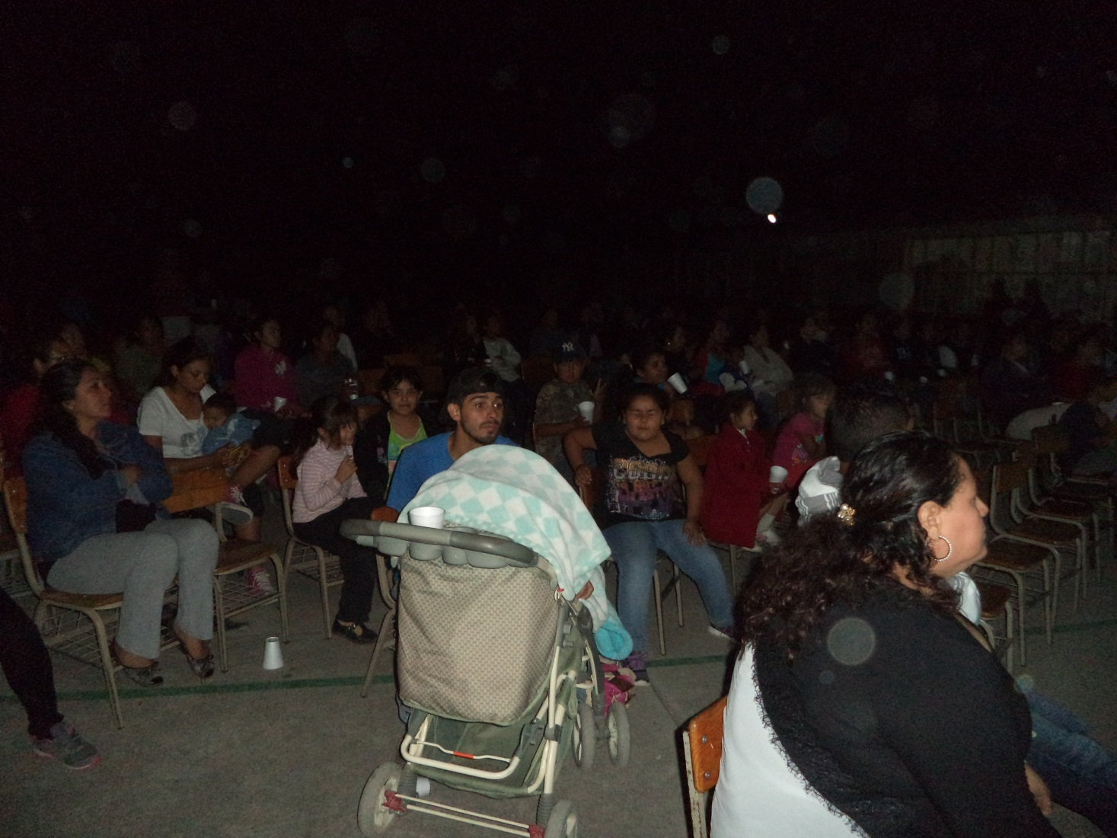
19 DE NOVIEMBRE 2015.
ESCUELA BENITO JUAREZ
AHUATLÁN

Slide 4
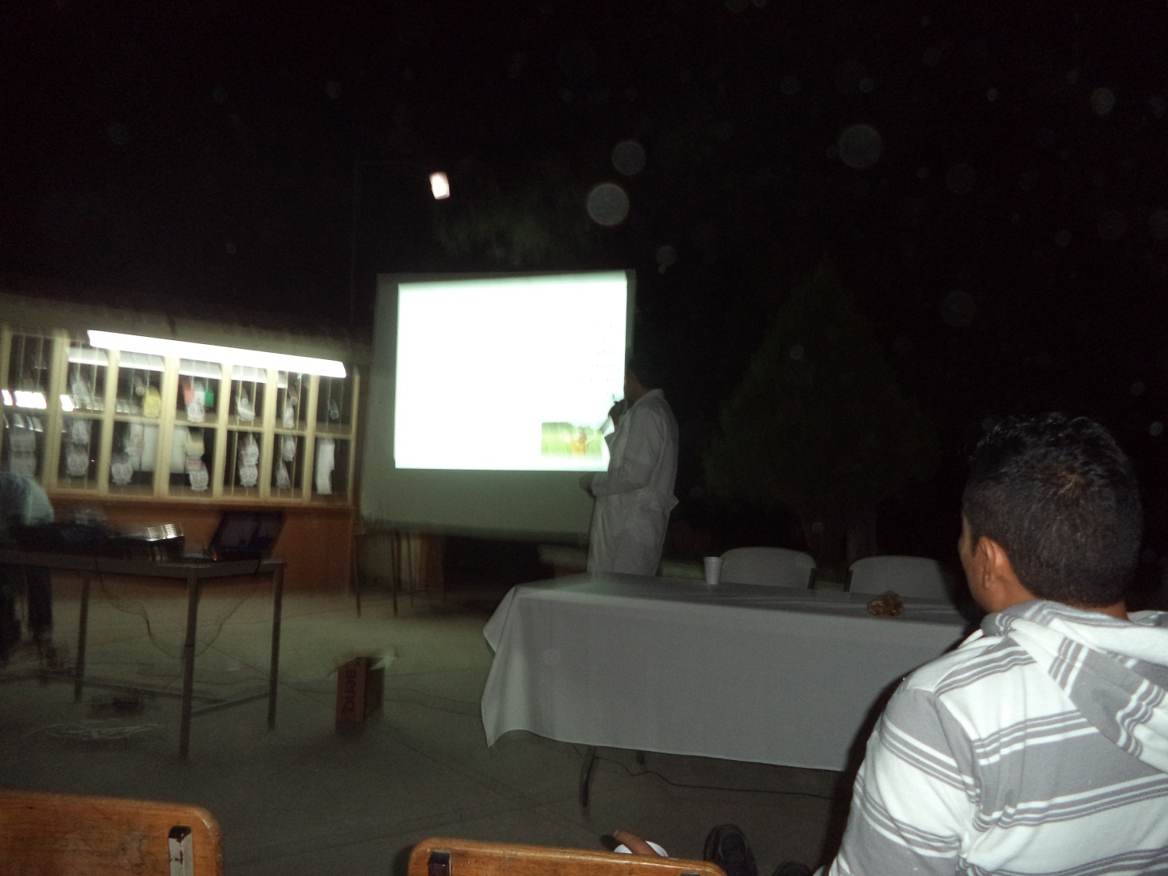
CENTRO DE SALUD. TEMA VALORES PARA PADRES.

Slide 5
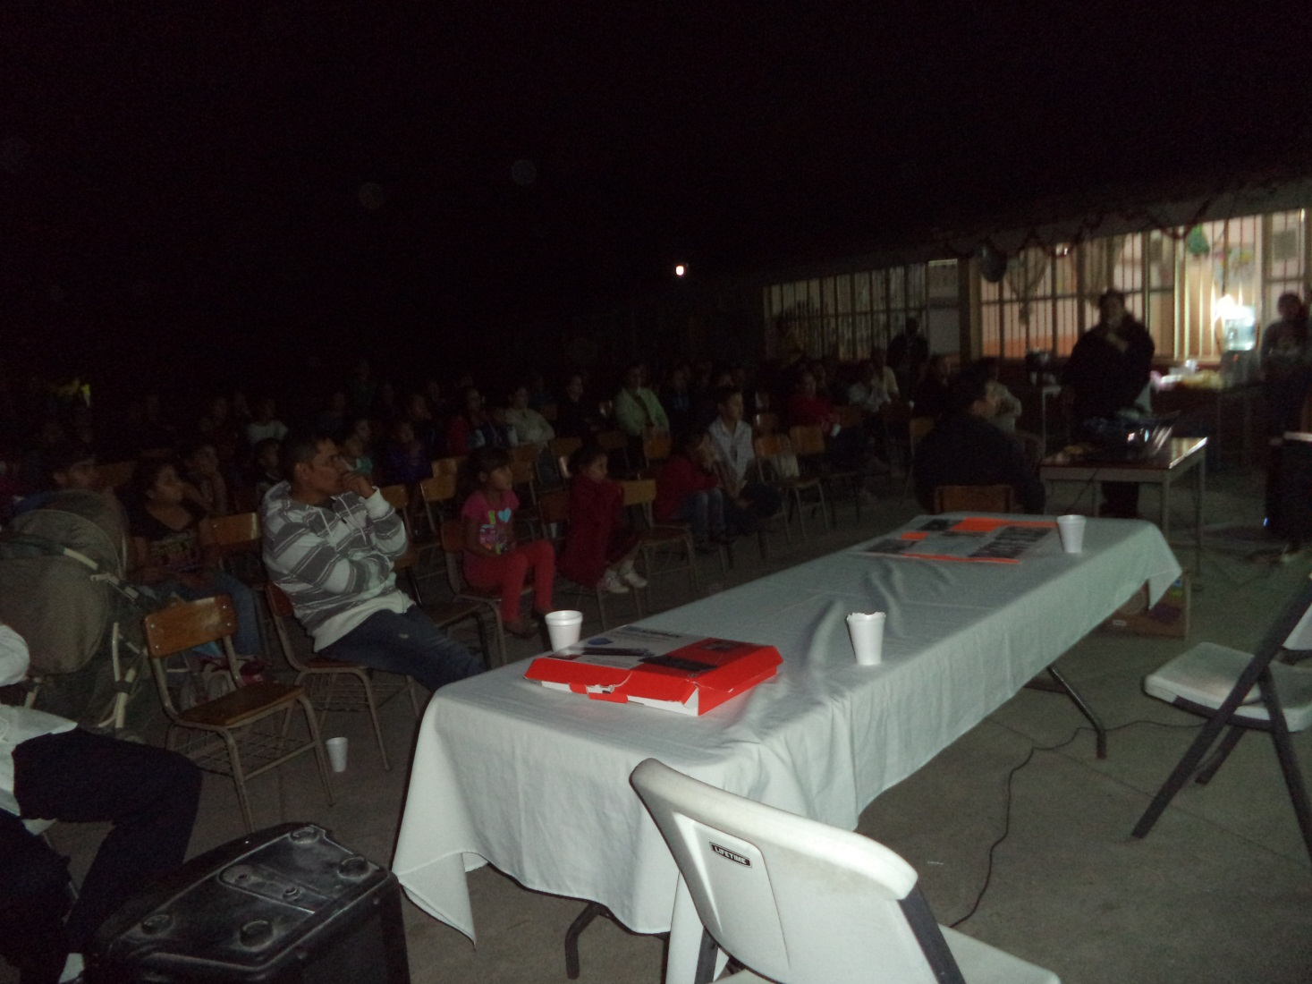
INSTANCIA DE LA MUJER. TEMA: TIPOS DE VIOLENCIA.

Slide 6
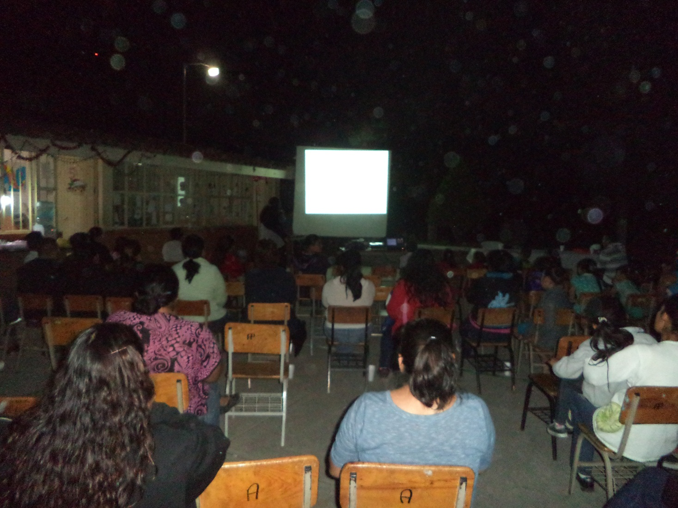
INSTANCUIA DE LA MUJER.

